Slide 1
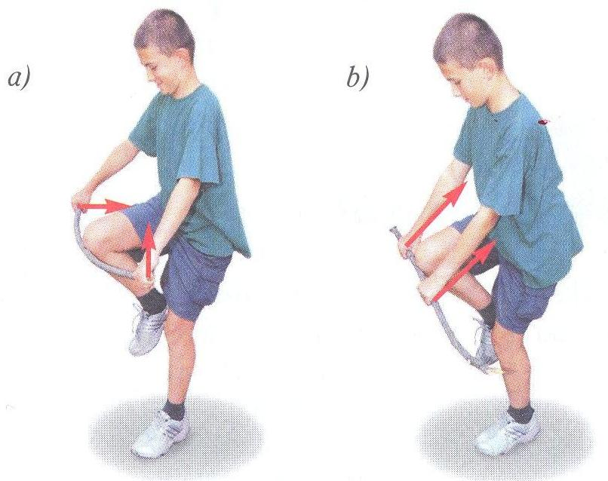
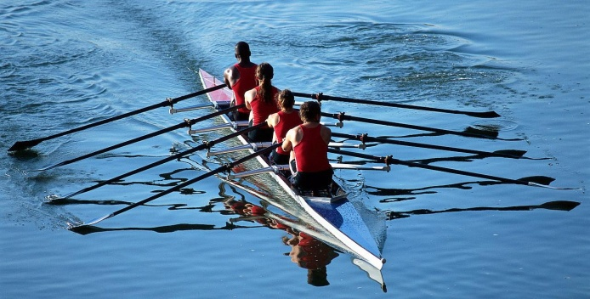
12.1 Otáčivé účinky síly
Elektronická učebnice - II. stupeň Základní škola Děčín VI, Na Stráni 879/2 – příspěvková organizace Fyzika
Často je výsledkem působení síly otáčivý pohyb.
např.:
otevírání dveří
otevírání oken
zvedání různého nářadí
otáčení šroubů
používání kleští, nůžek
používání rovnoramenných vah
používání otvíráku na lahve, konzervy
pádlování, veslování
Fyzikální zákonitosti jsou pro tyto příklady stejné.
Míra otáčivého účinku síly závisí na velikosti a směru síly a na její vzdálenosti od osy otáčení.
Který chlapec zlomí větev snadněji?
Autor: Mgr. Hana Jirkovská

Slide 2
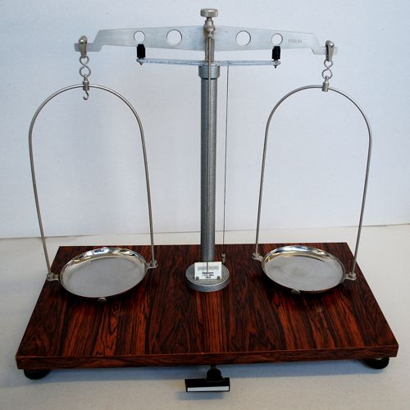
12.2 Co už umíme
Elektronická učebnice - II. stupeň Základní škola Děčín VI, Na Stráni 879/2 – příspěvková organizace Fyzika
veličiny síla a hmotnost – měření hmotnosti vahami
vravitační síla – F_{g} = m . g, kde g = 10 N/kg
délka – lze použít značky d, a, b, v, … jednotky m, dm, cm, mm
osa – v matematice, přímka, zde osa otáčení
otáčivý pohyb tělesa – body tělesa konají pohyb po kružnicích
rovnovážná poloha tělesa – na těleso působí síly v rovnováze, těleso je v klidu nebo
koná rovnoměrný přímočarý pohyb
síly v rovnováze – dvě síly stejně velké, opačného směru působí na stejné těleso,
mají jen deformační účinky
stejnorodé těleso – těleso, které má ve všech místech stejnou hustotu,
např. je celé z jedné látky

Slide 3
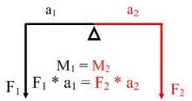
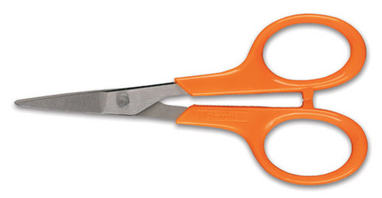
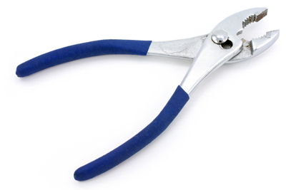
12.3 Nové pojmy
Elektronická učebnice - II. stupeň Základní škola Děčín VI, Na Stráni 879/2 – příspěvková organizace Fyzika
– stejnorodá tyč, otáčivá kolem pevné osy
páka
rameno síly
– vzdálenost osy otáčení od působící síly, značí se a
– značka M, vzorec , kde F je síla, a je rameno síly.
M = F . a
moment síly
Jednotkou je Nm, newtonmetr.
Znamená míru otáčivého účinku síly na těleso otáčivé kolem osy.
M₁ = M₂
F₁.a₁ = F₂ . a₂
podmínka rovnováhy na páce
–
Moment jedné síly působící na páce se rovná momentu druhé síly působící na páce.
proti směru hodinových ručiček
smysl otáčení –
kladný
záporný
po směru hodinových ručiček
páka rovnoramenná
m₁ = m₂
– např. rovnoramenné váhy, rovnováha nastane pro
páka jednozvratná
– obě síly působí na stejné straně od osy otáčení
páka dvojzvratná
– osa otáčení prochází mezi oběma působícími silami

Slide 4
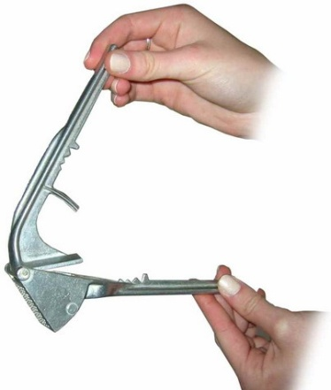
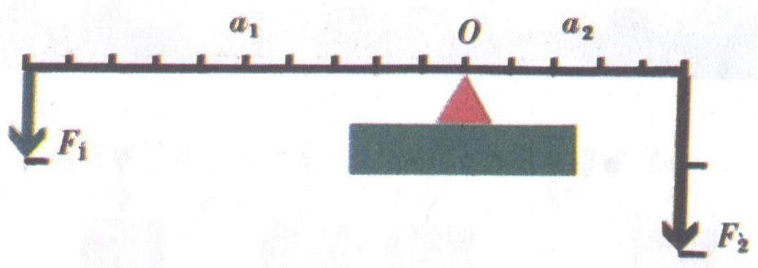
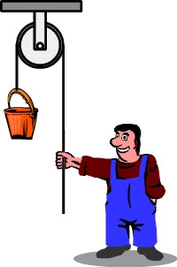
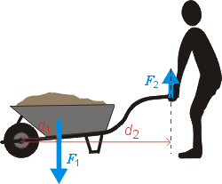
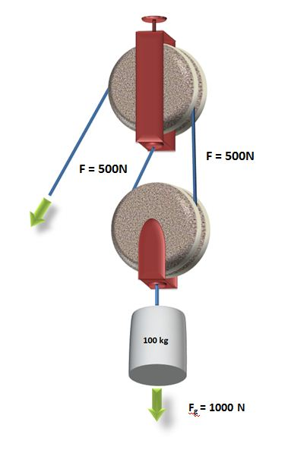
12.4 Výklad nového učiva
Elektronická učebnice - II. stupeň Základní škola Děčín VI, Na Stráni 879/2 – příspěvková organizace Fyzika
Rovnováha na páce a její užití
1) znázornění páky
3) užití principu páky
dětská houpačka
posun těžkých těles
práce s louskáčkem, s lisem na česnek
zvedání kolečka k převážení materiálu
F₁ = 1 N, F₂ = 2 N, a₁ = 0,1 m, a₂ = 0,05 m
2) rovnováha na páce
F₁ . a₁ = F₂ . a₂
1 . 0,1 = 2 . 0,05
0,1 = 0,1
4) kladka a kladkostroj
slouží k usnadnění zvedání těles
kladka pevná – kotouč otáčivý kolem osy procházející jeho středem
jednoduchý kladkostroj – kombinace kladky pevné a volné

Slide 5
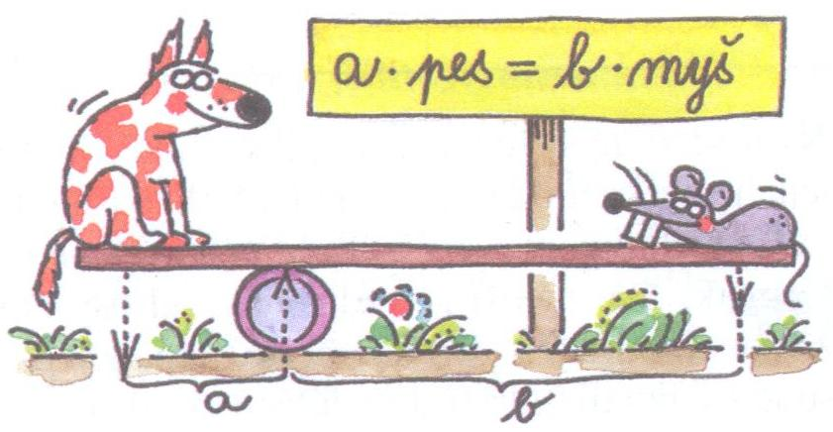
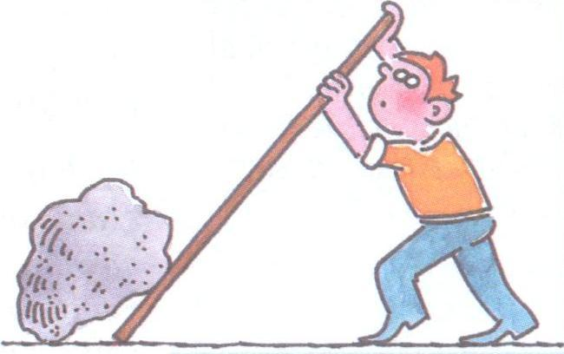
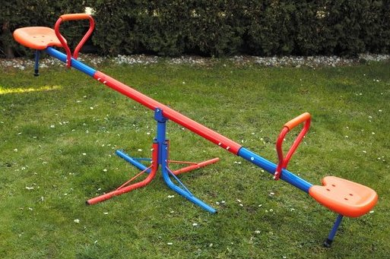
12.5 Procvičení a příklady
Elektronická učebnice - II. stupeň Základní škola Děčín VI, Na Stráni 879/2 – příspěvková organizace Fyzika
1) Dívka o hmotnosti 25 kg sedí ve vzdálenosti 2 metry vlevo od osy otáčení houpačky.
Kam si sedne chlapec o hmotnosti 40 kg vpravo od osy otáčení, aby se mohli dobře houpat?
Řešení:
Odpověď:
m₁ = 25 kg
a₁ = 2 m
F₁ = F_{g}
F₁ = 25 . 10 = 250 N
m₂ = 40 kg
F₂ = 40 . 10 = 400 N
a₂ = x m
F₁ . a₁ = F₂ . a₂
250 . 2 = 400 . x
500 = 400x
x = 500 : 400
x = 1,25
a₂ = 1,25 m
Chlapec si musí sednout 1,25 metru od podpěry. Páka je v rovnováze a oba se mohou dobře houpat.
2) Vysvětli obrázky:

Slide 6
12.6 Něco navíc pro šikovné
Elektronická učebnice - II. stupeň Základní škola Děčín VI, Na Stráni 879/2 – příspěvková organizace Fyzika
1) Dopočítej chybějící údaje.
Odpověď:
F₁ = 400 N
F₂ = 600 N
2) Dopočítej chybějící údaje.
Odpověď:
a₂ = 1 m
F₂ = 30 N

Slide 7
12.7 CLIL – Moment of force
Elektronická učebnice - II. stupeň Základní škola Děčín VI, Na Stráni 879/2 – příspěvková organizace Physics
Vocabulary
moment of force - moment síly weight - hmotnost
swing - houpačka length - délka
axis of rotation - osa otáčení board - prkno
equilibrium position - rovnovážná poloha support - podepřít, podpora
On the swing
The length of the swing board is 3 metres. The support is in the middle. At one end there is a boy with the weight 20 kg. What is the weight of the other boy who is sitting 1,2 m from the axis of rotation? The swing is in the equilibrium position.
Solution:
a₁ = 1,5 m
m₁ = 20 kg
a₂ = 1,2 m
m₂ = x kg
F₁ . a₁ = F₂ . a₂
F₁ = m₁ . g
F₁ = 20 . 10 = 200 N
F₂ = m₂ . g
F₂ = x . 10
200 . 1,5 = 10x . 1,2
300 = 12x
x = 300 : 12 = 25
m₂ = 25 kg
Answer:
The weight of the other boy is 25 kg.

Slide 8
12.8 Test znalostí
Elektronická učebnice - II. stupeň Základní škola Děčín VI, Na Stráni 879/2 – příspěvková organizace Fyzika
1. | 3.
2. | 4.
Správné odpovědi:
Jakou značku má veličina moment síly?
Jednotkou momentu síly je?
d)
a)
c)
c)
m
s
F
M
N
m
Nm
mN
Vzorec pro rovnováhu na páce je?
Rameno síly je vždy …
F₁ . a₁ = F₂ . a₂
m₁ . a₁ = m₂ . a₂
f₁ . a₁ = f₂ . a₂
a₁ = a₂
délka páky.
vzdálenost obou působících sil.
vzdálenost síly od osy otáčení.
polovina délky páky.

Slide 9
Elektronická učebnice - II. stupeň Základní škola Děčín VI, Na Stráni 879/2 – příspěvková organizace Fyzika
12.9 Použité zdroje
Kolářová, Bohuněk: FYZIKA PRO 7. ROČNÍK ZŠ, Prometheus, 2003
Tesař, Jáchim: FYZIKA 2 PRO ZŠ, SPN, 2008
Obrázky:
Kolářová, Bohuněk: FYZIKA PRO 7. ROČNÍK ZŠ, Prometheus, 2003, str. 75, 76, 80
Bohuněk, Kolářová: FYZIKAPRO 7. ROČNÍK ZŠ – A, Prometheus, 1991, str. 60
Tesař, Jáchim: FYZIKA 2 PRO ZŠ, SPN, 2008, str. 47, 51
- http://www.firstpointusa.com/blog/2012/08/olympic-rowing.html
http://www.vyukovematerialy.cz/fyzika/6/veliciny/hmotnost.htm
http://fiskars-online.cz/p/337/
http://home.howstuffworks.com/pliers.htm
http://fyzweb.cz/materialy/sily/paka/paka.php
http://www.fyzika7.tym.sk/pevnakladka_uvod.htm
http://wiki.rvp.cz/Kabinet/Obrazky/Fyzika/Kladka/Kladkostroj
http://fyzika.jreichl.com/main.article/gallery/93-paka-jednozvratna/folder/fotografie_s_resenim
http://www.fakthracky.cz/fr/eshop/29-1-Houpacky-a-houpadla/0/5/1412-Houpacka-pro-deti-kolotoc-2v1
http://www.tescoma.cz/katalog/tescoma-pro-deti/vareni-a-peceni-s-detmi/funny-mummy/470028-otvirak-na-korunkove-uzavery-funny-mummy/
http://moodle2.gymcheb.cz/mod/resource/view.php?id=80644

Slide 10
Elektronická učebnice - II. stupeň Základní škola Děčín VI, Na Stráni 879/2 – příspěvková organizace Fyzika
12.10 Anotace
Autor | Mgr. Hana Jirkovská
Období | 07 – 12/2012
Ročník | 8. ročník
Klíčová slova | Otáčivé účinky síly, rovnováha na páce, moment síly, rameno síly, užití páky, kladka pevná, volná a kladkostroj
Anotace | Prezentace popisující otáčivé účinky síly, zejména na páce a kladkách, užití principu páky v jednoduchých zařízeních.

